Slide 1


Celem opracowania jest analiza firmy Nestle na rynku Polskim, ocena możliwości danej firmy i jej konkurencyjności
Aleksander Leśniewski
Michał Koziczyński
Marta Bahdzevich
Tatsiana
Anhelina Karanchuk

Slide 2
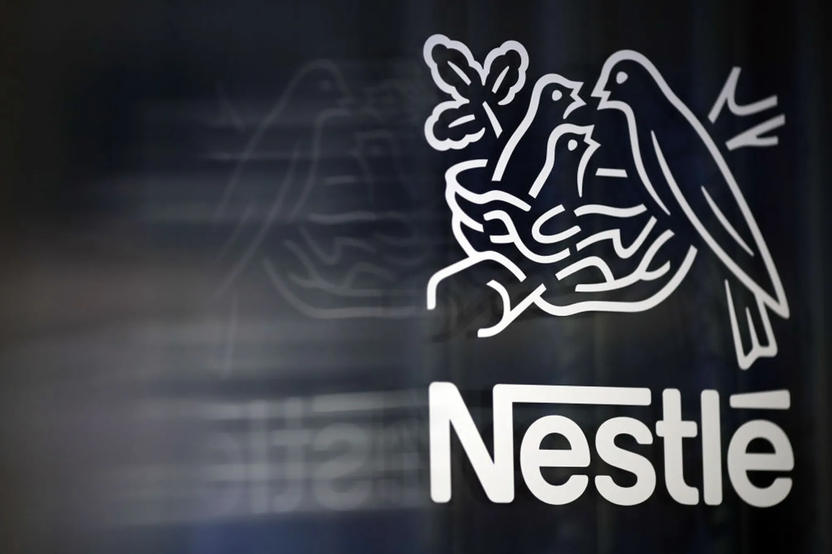
PYTANIA BADAWCZE
- Czym jest Nestle?
-Jakie są motywy inwestycji bezpośrednich oraz rodzaje inwestycji na badanym zagranicznym rynku?
- Jakie są czynniki elementów analizy Pestle planowania strategicznego?
- Jakie są silne i słabe strony Nestle na badanym zagranicznym rynku oraz jakie są szanse i zagrożenia?
-
-Jaki jest wpływ COVID-19 na działalność badanego przedsiębiorstwana zagranicznych rynkach?

Slide 3
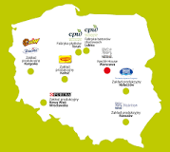
Good food, Good life
Celem opracowania jest analiza firmy Nestle na rynku Polskim, ocena możliwości danej firmy i jej konkurencyjności.
Oddziały w Polsce:
Nestlé Polska S.A. Oddział w Kaliszu
Nestlé Polska S.A. Oddział w Rzeszowie
Nestlé Polska S.A. Oddział w Kargowej
Nestlé Polska S.A. Oddział Nestlé Waters w Nałęczowie
Fabryka Purina w Nowej Wsi Wrocławskiej
Jakie polskie firmy należą do Nestle?
NESCAFÉ, WINIARY, PRINCESSA, KIT KAT, NESPRESSO, GERBER, PURINA.

Slide 4
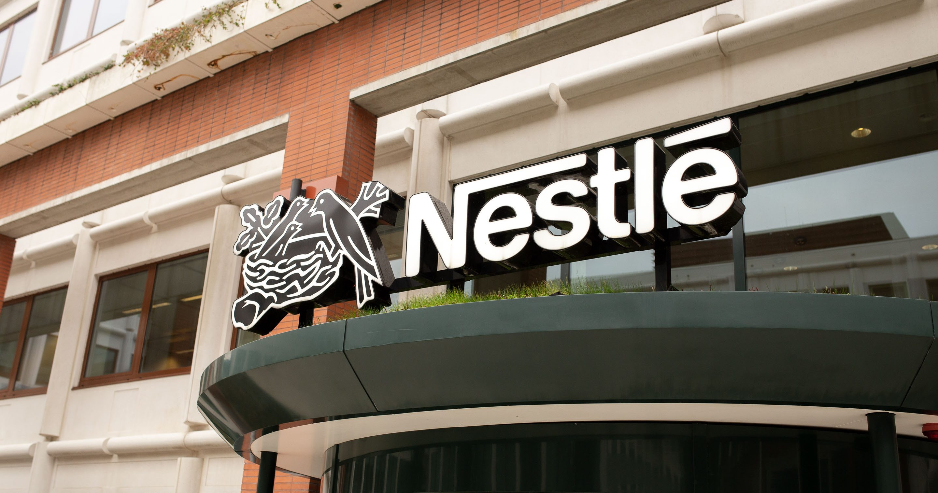
Motywy inwestycji bezpośrednich oraz rodzaje (typy) inwestycji wybranej firmy na badanym zagranicznym rynku

Slide 5
ANALIZA PESTLE
P: Podatki Nestle, członkostwo Polski w Unii Europejskiej, Wybuch konfliktu za wschodnią granicą
E:Wysoka inflacja, ​malejący budżet na konsumpcję Polaków​,malejąca opłacalność produkcji mleka w Polsce​,malejąca liczba gospodarstw produkujących mleko
S: Wprowadzienie na polski rynek Nestle KitKat, produkowany na zamówienie.
T: Inicjatywa przejrzystości SmartLabel i udostępnie online informacje o wartościach odżywczych, składnikach i alergenach dla około 87% swoich produktów
L:
E: Zmniejszenie pośrednich emisji gazów cieplarnianych o 2,6% na tonę wyprodukowanych produktów->
wytwarzanie w pełni nadającego się do recyklingu plastiku

Slide 6
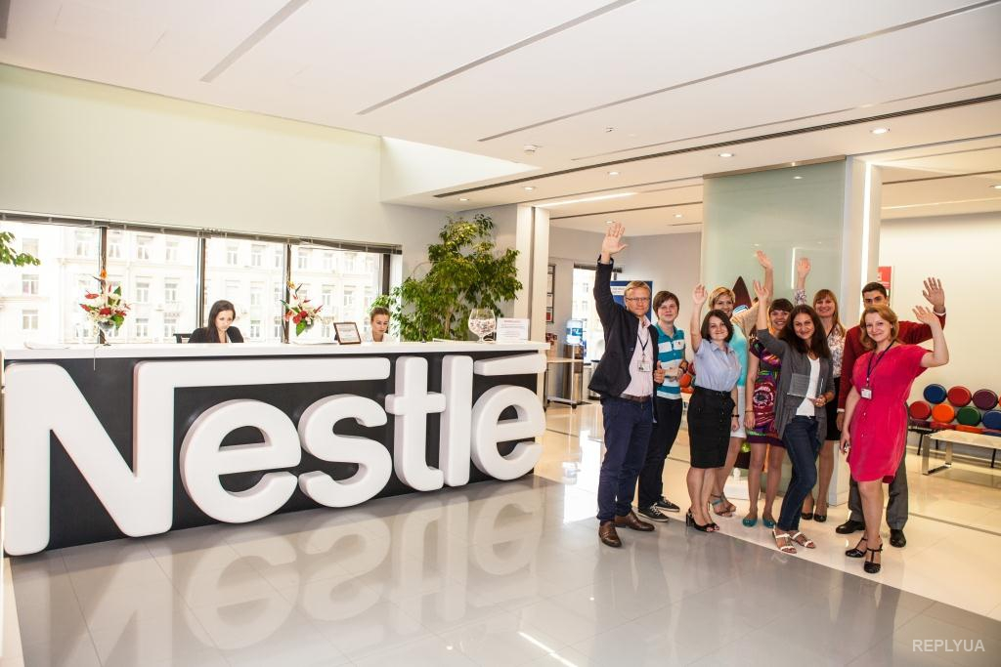
Analiza SWAT
Mocne strony
Słabe strony
-Duży udział w rynku
-Rozpoznawalne marki
-Zróżnicowna gama produktów
-Silna pozycja negocjatywna
-Zła reputacja
-Nieelastyczne zarządzanie
-Silne uzależnienie od marketyngu
Szanse
Zagrożenia
-Współpraca ze start-upami
-Rozwój e-commerce
-Przejęcie nowych marek
-Inwestycję w rynek kawy i herbaty
-Podwyższenie standardów etycznych
-Wzroct cen produktów spożywczych
-Ryzyko bojkotu przez konsumentów
-Spadek marży na skutek silnej konkurencji

Slide 7
Paradygmat OIL
-Ownership-specific advantages: ogromny dział R&D (4000 pracowników w 23 lokacjach na całym świecie), silne, zdywersyfikowane marki (KitKat, Purina, San Pellegrino), liczne patenty w zakresie technologii żywieniowych.​
Location-s. a.: Polska to w ¾ kraj nizinny, o glebach przeważnie brunatnych, bielicowych i płowych o żyzności średniej do wysokiej. Tworzy to dobre warunki do uprawy traw i zbóż wymaganych do produkcji pasz.​
Internalisation a.: Jednym z problemów robienia biznesów z Polakami przestaje być bariera językowa. Większość Polaków w biznesie zna przynajmniej jeden język obcy na poziomie B1 (matura podstawowa). Polska zajmuje 16. miejsce globalnie w EF EPI (stan na koniec 2021). 67% Polaków posługuje się przynajmniej 1 językiem obcym (Eurostat, 2016).

Slide 8
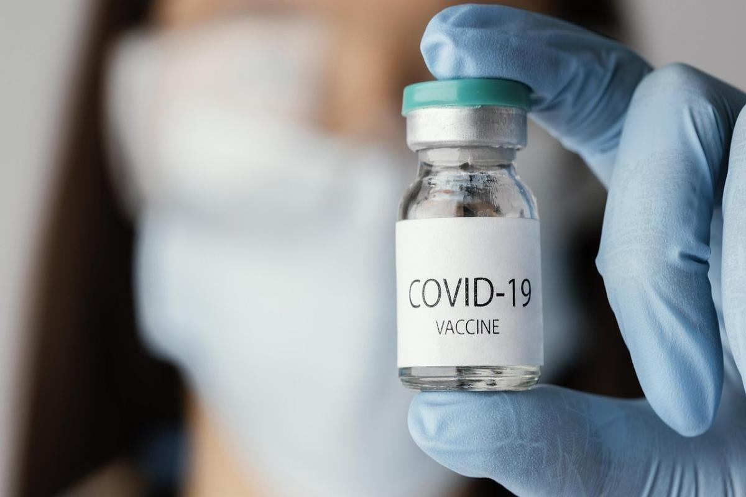
Sprzedaż Nestle wzrosła z powodu Сovid-19
- organiczny wzrost sprzedaży w 2021 r. wyniósł 7,5% (wzrost sprzedaży o 5,5% i wzrosti cen o 2%)
-Wysokie tempo wzrostu sprzedaży odnotowano w:
USA - 7,4%
Europie - 7,1% (np. w Polsce o 3,4%)
na Bliskim Wschodzie
Afryce Północne
W wyniku raportu akcje Nestle wzrosły o 1,4%.

Slide 9
Bibliografia
https://www.nestle.pl/nasze-fabryki
https://amcham.pl/sites/default/files/content
https://www.portalspozywczy.pl/szukaj/?szukaj=BIZ+nestle-files/AmCham_IGCC%20Zagraniczne%20Inwestycje%20Bezpo%C5%9Brednie%20w%20Polsce_F.pdf
Portal Spożywczy, Nestlé Purina poszukuje innowacyjnych start-upów, https://www.portalspozywczy.pl/mieso/wiadomosci/nestl-purina-poszukuje-innowacyjnych-start-upow,205539.html (dostęp 15.05.2022)
Passport, (2021). Coffee in Poland, https://www-1portal-1euromonitor-1com-16a1ap8r8023b.han.sgh.waw.pl/portal/analysis/tab (dostęp 16.05.2022)
Passport, (2021). Tea in Poland, https://www-1portal-1euromonitor-1com-16a1ap8r8023b.han.sgh.waw.pl/portal/analysis/tab (dostęp 16.05.2022)
Huczko P., (2021). Podatek od nieruchomości w 2022 r. - stawki maksymalne, https://ksiegowosc.infor.pl/podatki/podatki-osobiste/podatek-od-nieruchomosci/5304649,Podatek-od-nieruchomosci-w-2022-r-stawki-maksymalne.html (dostęp 16.05.2022)
Nestlé, (2021). Informacja o realizowanej strategii podatkowej, https://www.nestle.pl/sites/g/files/pydnoa386/files/2021-12/21_12_08_NPL_IORSP_FINAL_published.pdf (dostęp 16.05.2022)

Slide 10
Dziękujemy za uwagę

